Slide 1

常量配置和Action开发、配置
讲师：李刚

Slide 2
本次要点
Struts 2常量和配置常量的三种方式
包含其他配置文件
实现Action
Action接口和ActionSupport实现类
包和命名空间
配置Action
动态方法调用
通配符

Slide 3
Struts 2常量
Struts 2常量也叫Struts 2属性，它是一些用于控制Struts 2的特定功能。
Struts 2应用配置常量有三个地方：
  在web.xml文件中，通过为核心Filter配置初始化参数实现。
  在struts.xml文件中，通过<constant .../>元素进行配置。
  在struts.properties文件中，以key-value对的形式来配置。

Slide 4
Struts2常量的搜索顺序
（1）struts-default.xml：该文件保存在struts2-core-2.1.2.jar文件中。
（2）struts-plugin.xml：该文件保存在struts2-Xxx-2.1.2.jar等Struts2插件JAR文件中。
（3）struts.xml：该文件是Web应用默认的Struts2配置文件。
（4）struts.properties：该文件是Struts2默认的配置文件。
（5）web.xml：该文件是Web应用的配置文件。

Slide 5
包含其他配置文件
默认情况下，Struts 2自动加载类加载路径下的struts.xml、default-struts.xml和struts-plugin.xml三类文件。
为了提高struts.xml文件的可读性，可以将一个struts.xml配置文件分解成多个然后在struts.xml文件中包含其他配置文件。
包含其他配置文件使用<include.../>元素完成。

Slide 6
包
Struts2使用包来组织Action，因此，Action定义是放在包定义下完成的，定义Action通过使用package下的action子元素来完成，而每个package元素配置一个包。
Struts 2框架使用包来管理Action和拦截器等。每个包就是多个Action、多个拦截器、多个拦截器引用的集合。

Slide 7
配置包
每个package元素定义了一个包配置。定义package元素时可以指定如下几个属性：
  name：这是一个必填属性，该属性指定该包的名字，该名字是该包被其他包引用的key。
  extends：该属性是一个可选属性，该属性指定该包继承其他包。继承其他包，可以继承其他包中的Action定义、拦截器定义等。
  namespace：该属性是一个可选属性，该属性定义该包的命名空间。
  abstract：该属性是一个可选属性，它指定该包是否是一个抽象包。抽象包中不能包含Action定义。

Slide 8
命名空间
每定义一个package元素时，都可以指定一个namespace属性，用于指定该包对应的命名空间。
命名空间用于处理同一个Web应用中包含同名Action的情形，Struts 2以命名空间的方式来管理Action，同一个命名空间里不能有同名的Action，不同的命名空间里可以有同名的Action。
不能为单独的Action设置命名空间，必须通过包指定namespace属性来为包下面的所有Action指定共同的命名空间。

Slide 9
命名空间的作用
Struts 2的命名空间的作用等同于Struts 1里模块的作用，它允许以模块化的方式来组织Action。
当某个包指定了命名空间后，该包下所有的Action处理的URL应该是“命名空间+Action名”

Slide 10
Action配置
在<package…/>元素里使用<action…/>元素配置Action，配置Action时可指定如下属性：
  name：指定该Action处理哪个请求。
  class：指定该Action对应的处理类。它有个默认值：<default-class-ref.../>元素指定了Action默认的处理类。
  method：指定处理用户请求的方法。它有个默认值：execute。
在配置Action时，它的name属性可以使用通配符（*），一旦在name属性中使用了通配符，接下来可以在class属性、method属性、<result.../>子元素中使用形如{0}、{1}的占位符来代表第N个*所匹配字符串。

Slide 11
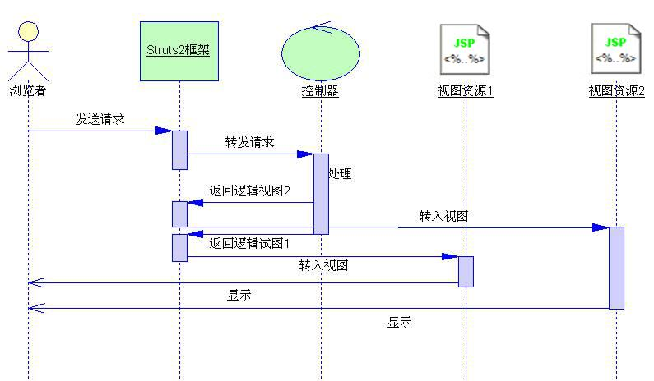
处理结果的顺序图

Slide 12
配置结果映射
Action只是Struts 2控制器的部分，所以它不能直接生成对浏览者的响应。
Action只负责处理请求，负责生成响应的视图组件，通常就是JSP页面，而Action会为JSP页面提供显示的数据。
当Action处理用户请求结束后，控制器将根据<result .../>元素决定使用哪个视图资源生成响应。
配置逻辑视图和物理视图之间的映射关系是通过<result ... />子元素来定义的，每个<result .../>元素定义逻辑视图和物理视图之间的一次映射。
<result.../>元素支持的属性：
  name : 逻辑视图名。 name属性的默认是是success
  type : 指定物理视图资源的类型。默认值是dispatcher。 与dispatcher对应的是redirect——它代表重定向。
目前的视图资源类型可能有（ 视图资源不一定是JSP页面）：
  Velocity
  FreeMarker
  JFreeChart
  报表（JasperReports）、
  XSLT
  ...

Slide 13
两种result配置
Struts2提供了两种result。
  局部结果：将<result .../>作为<action .../>元素的子元素配置。
  全局结果：将<result .../>作为<global-results .../>元素的子元素配置。
当全局result配置与局部result配置冲突时，局部result会覆盖全局result。

Slide 14
配置result子元素
配置<result .../>元素时通常需要指定如下两个属性：
  name：该属性指定所配置的逻辑视图名。默认是success
  type：该属性指定结果类型。默认是dispatcher
<result .../>元素还可指定多个<param .../>子元素，每个<param .../>元素配置一个参数。配置参数需要指定参数名和参数值，<param .../>元素配置的参数名由name属性指定。
不同的的Result类型，所需要的参数完全不同。
常见的dispatcher结果类型，支持如下两个参数：
  location：该参数指定了该逻辑视图对应的实际视图资源。
  parse：该参数指定是否允许在实际视图名字中使用OGNL表达式，该参数值默认为true。如果设置该参数值为false，则不允许在实际视图名中使用表达式。

Slide 15
省略param子元素
一个<result.../>元素的完整配置，应该是：
  <result name="逻辑视图名" type="视图类型">
  <param.../>
  ...
  </result>
通常无需指定parse参数的值，所以常常采用如下简化形式来配置实际视图资源：
  <action name="Login" class="lee.LoginAction">
  <result name="success" type="dispatcher">/thank_you.jsp</result>
  </action>

Slide 16
Struts 2支持的结果类型(上)
chain结果类型：Action链式处理的结果类型。
dispatcher结果类型：用于指定使用JSP作为视图的结果类型。
freemarker结果类型：用于指定使用FreeMarker模板作视图的结果类型。
httpheader结果类型：用于控制特殊的HTTP行为的结果类型。
redirect结果类型：用于直接跳转到其他URL的结果类型。

Slide 17
Struts 2支持的结果类型(下)
redirectAction结果类型：用于直接跳转到其他Action的结果类型。
stream结果类型：用于向浏览器返回一个InputStream（一般用于文件下载）。
velocity结果类型：用于指定使用Velocity 模板作为视图的结果类型。
xslt结果类型：用于与XML/XSLT 整合的结果类型。
plainText结果类型：用于显示某个页面的原始代码的结果类型。

Slide 18
plainText结果类型
这个结果类型并不常用，因为它的作用太过局限：它主要用于显示实际视图资源的源代码。

Slide 19
redirect结果类型
这种结果类型与dispatcher结果类型相对，dispatcher结果类型是将请求forward（转发）到指定的JSP资源；而redirect结果类型，则意味着将请求redirect（重定向）到指定的视图资源。
dispatcher结果类型与redirect结果类型的差别主要就是转发和重定向的差别：重定向会丢失所有的请求参数、请求属性——当然也丢失了Action的处理结果。

Slide 20
redirectAction结果类型
这种结果类型与redirect类型非常相似，一样是重新生成一个全新的请求。但与redirect结果类型区别在于：redirectAction使用ActionMapperFactory提供的ActionMapper来重定向请求。
配置redirectAction结果类型时，可以指定如下两个参数：
  actionName：该参数指定重定向的Action名。
  namespace：该参数指定需要重定向的Action所在的命名空间。

Slide 21
动态结果
动态结果的含义是指在实际视图资源时使用了表达式语法，通过这种语法可以允许Action处理完用户请求后，动态转入实际的视图资源。
动态结果就是在配置<result.../>元素时使用形如{0}、{1}的形式。
如果配置method时使用表达式，则需要使用<allowed-method.../>元素严格限制允许调用的方法，该元素可指定多个方法，多个方法名之间以英文逗号隔开即可。

Slide 22
Action属性值决定视图资源
配置<result ... />元素时，不仅可以使用${0}表达式形式来指定视图资源，还可以使用${属性名}的方式来指定视图资源。
在后面这种配置方式下，${属性名}里的属性名就是对应Action实例里的属性。而且还可以使用的OGNL表达式，即使用如下形式：${属性名.属性名.属性名}。

Slide 23
全局结果
Struts 2的<result .../>元素配置，也可放在<global-results .../>元素中配置，当在<global-results .../>元素中配置<result .../>元素时，该<result .../>元素配置了一个全局结果，全局结果将对所有的Action都有效。

Slide 24
动态方法调用（DMI）
动态方法调用是指将请求直接提交到指定action的指定方法。例如直接向abc!reg发送请求，表明向abc Action的reg方法发送请求。reg是一个形如execute的方法。
使用动态方法调用需要开启系统的动态方法调
  struts.enable.DynamicMethodInvocation＝true
动态方法调用还需要使用<allowed-method.../>元素限制允许调用的方法。

